Slide 1
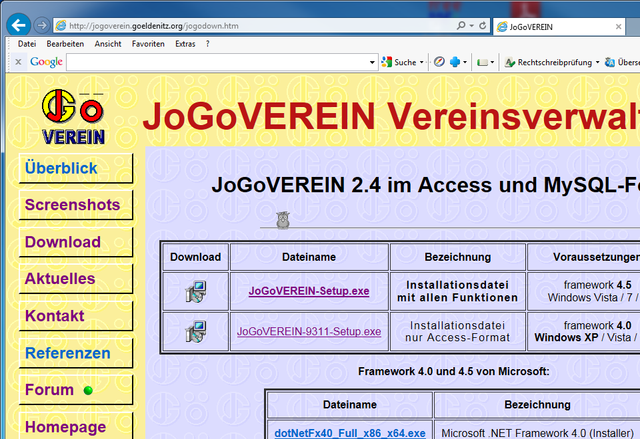
Installation Download Blatt 1 v.6
Homepage aufrufen
1
2
Download wählen
3
Datei speichern

Slide 2
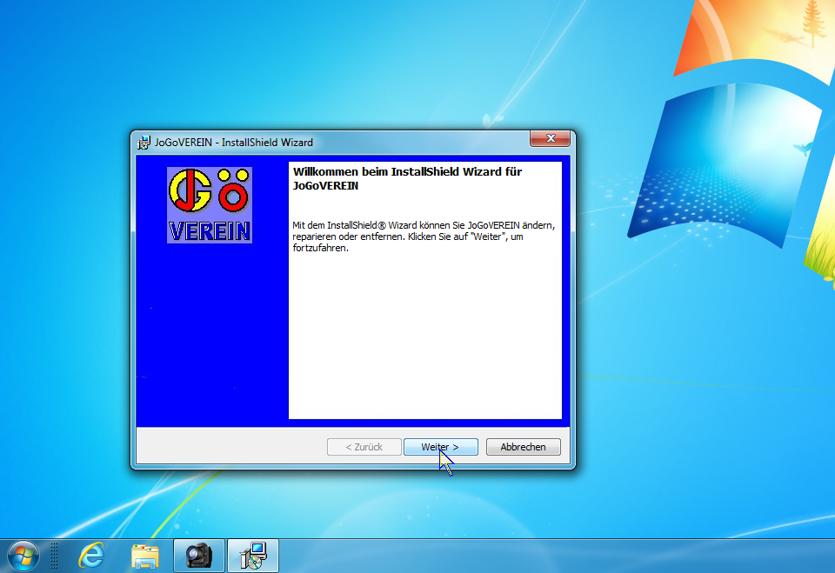
Installation Installation Blatt 2 v.6
1
Datei JoGoVEREIN-Setup.exe aufrufen
Wenn nicht anders angegeben steht die herunter geladene Datei unter:
C:\Benutzer\{Benutzername}\Downloads
2
Dem Setupprogramm folgen

Slide 3
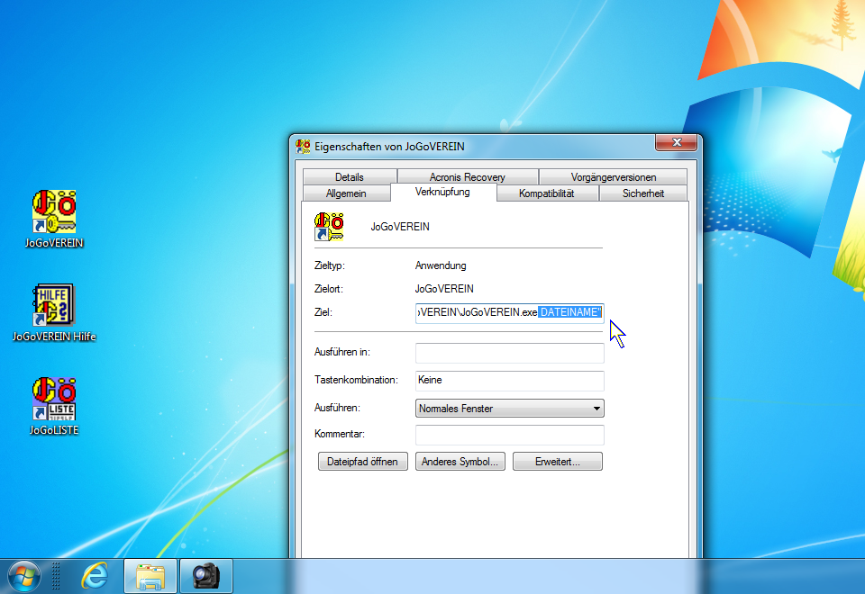
Installation Programmstart Blatt 3 v.6
Das „Eigenschaften“-Fenster öffnet sich mit einem rechten Mausklick auf das Programmsymbol und Auswahl „Eigenschaften“
1
Programm starten
Durch Anhängen des Namens der Datenbankdatei wird die angegebene Datenbank geöffnet.
Hilfedatei
Zusatzprogramm zum Führen von Teilnehmerlisten

Slide 4
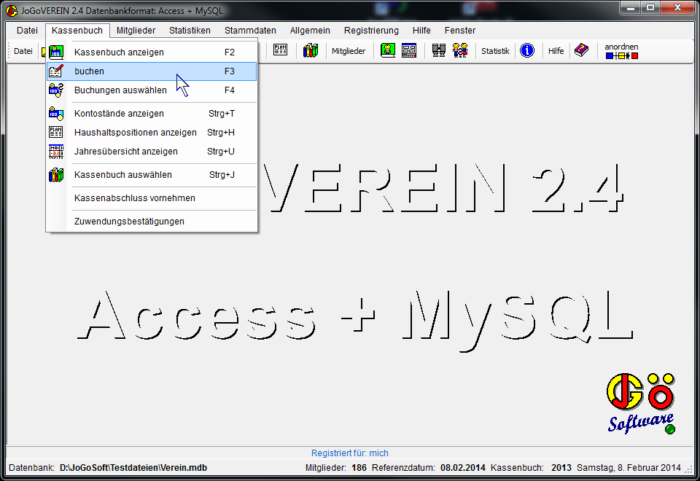
Installation Bildschirm Blatt 4 v.6
Menüleiste
Symbolleiste
Tastenkürzel (shortcut)
Als Hintergrund kann auch ein Bild angezeigt werden.
Menü „Allgemein“ > „Einstellungen“
Registrierinformation
Geöffnete Datenbankdatei
Statuszeile

Slide 5
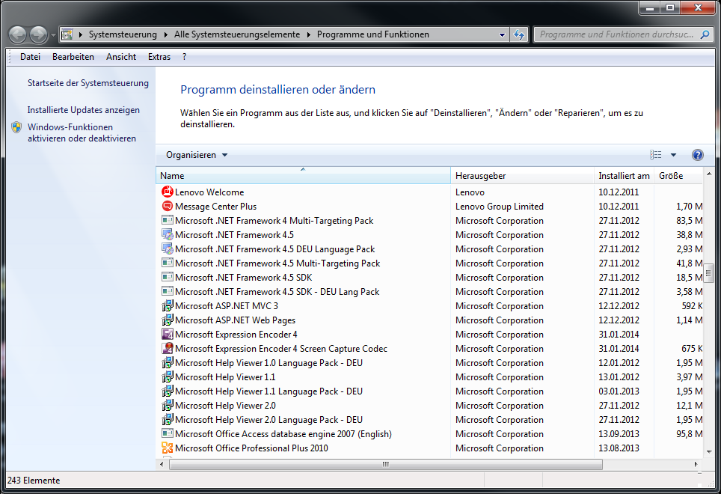
Installation Framework 4.5 Blatt 5 v.6
Anzeige der installierten Programme
1
Framework 4.5
2
Damit JoGoVEREIN läuft, muss Framework 4.5 installiert sein. Über die Windows Systemsteuerung können Sie die installierten Programme anzeigen.

Slide 6
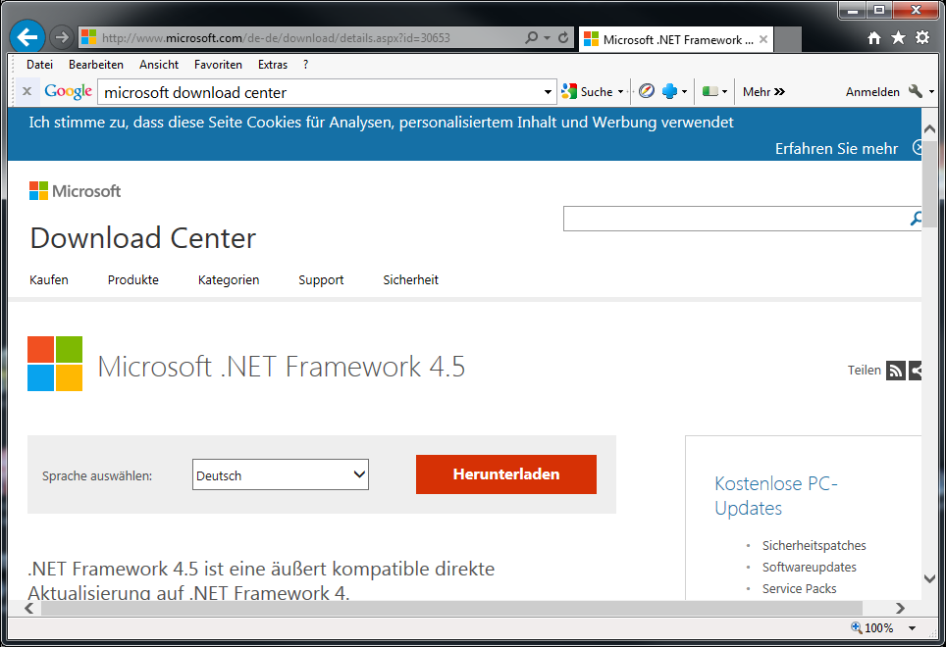
Installation Framework 4.5 Blatt 6 v.6
Microsoft Download Center
1
Vom Microsoft Download Center können Sie das Framework 4.5 herunterladen
2

